Slide 1

환리스크 관리
1
E X C H A N G E R I S K

Slide 2
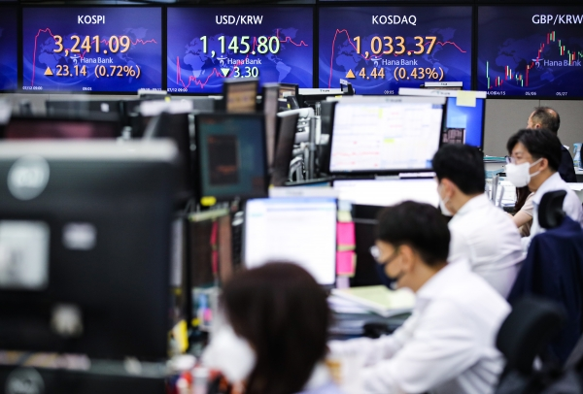
E X C H A N G E R I S K
사례 – ‘환율이 어찌될까?’
대한민국 김 수출업체 A사의 B대표는 2022년9월28일, 미국 유명 유통업체와 3개월 후
대금결제 조건으로 50만 달러의 조미김 수출계약을 체결하였다.
9월28일 당시 환율은 1,440원으로 B대표는 이 거래로 720백만원의 매출실적을 기대하였다.
그러나 이후 환율의 하락세가 지속되고 있어서 결제대금이 입금될 예정인 2022년12월28일의 환율은
당초 기대하였던 1,440원 이하로 내려갈 가능성이 높다. 만일 환율이 더 하락하여 예를 들어 1,340원으로 결정된다면 최종매출은 670백만원이 되어 50백만원의 환차손을 입을 수 있다.

Slide 3
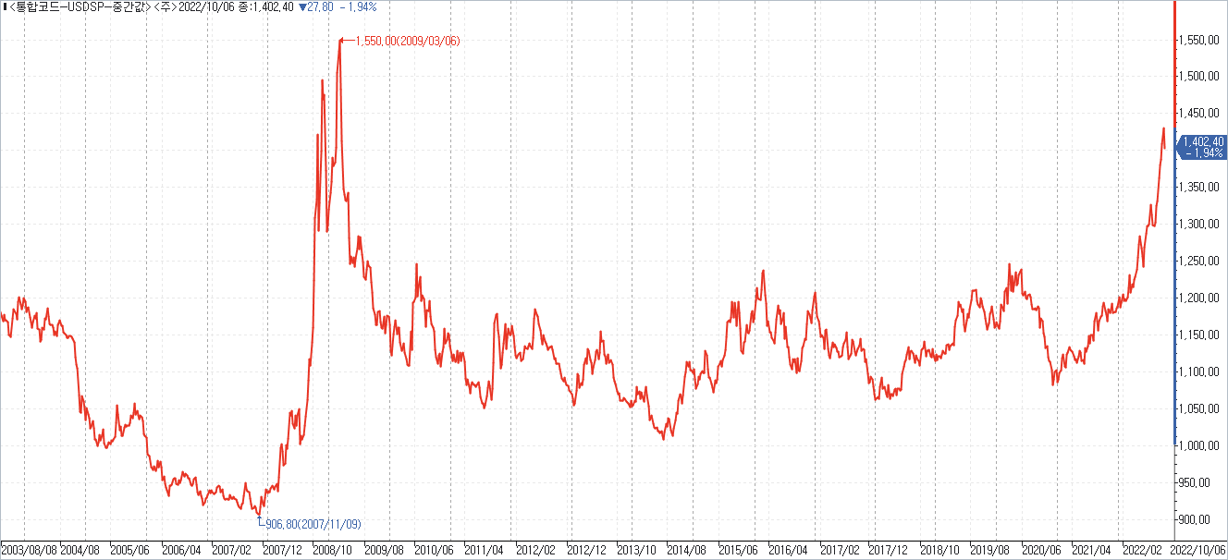
E X C H A N G E R I S K
달러/원 환율 추이(2003년 ~)

Slide 4
E X C H A N G E R I S K
해결방안
3개월 후의 달러/원 환율이 얼마가 될지 알 수 없다.
  환율의 등락에 따라 수익성 변동
    환율이 상승하면 환차익
    환율이 하락하면 환차손
환율 변동에 따른 전형적인 환리스크
그러면 3개월 후의 달러/원 환율을 미리 예약하면 되지 않나?
  환율예약 = 은행과의 선물환 거래 활용
선물환거래 : 미래의 환율을 미리 정하는 거래

Slide 5
E X C H A N G E R I S K
실제 결과
B대표가 거래은행에 선물환율을 문의하였더니, 1,432원을 제시하였다.
  1,440원(현물환율) – 8원(스왑포인트) = 1, 432원
B대표는 이 환율로 선물환 거래를 체결하였다.
  3개월 후 달러 환율은 1,432원으로 확정
A기업은 3개월 후 달러 환율이 어떻게 결정되건 상관없이 당초 계약된 선물환율 1,432원으로
달러를 매도할 수 있다.
결국 A기업은 선물환 거래를 통해 환율변동에 좌우되지 않고 안정적인 수익을 확보하였다.

Slide 6
E X C H A N G E R I S K
환 변동보험의 개요
중소 수출기업이 환 리스크를 손쉽게 관리할 수 있도록 2000년 2월에 도입
  한국무역보험공사에서 취급
수출기업은 환 변동보험을 통하여 계약금액을 원화로 고정
  영업이익 확보, 환율등락에 따른 환차손익 제거
  환율 변동에 따른 환 손실을 보상.
  단, 환차익이 발생하면 이익을 환수
보험대상 통화 : USD, JPY, EUR, CNY
이용대상기업 : 신용상 문제점 없는 기업

Slide 7
E X C H A N G E R I S K
보장환율과 결제환율
보장환율 : 무역보험공사가 확정한 미래 환율
  산출방법
  보장환율 = 청약일 시장평균 현물환율 + Swap Point
    시장평균 환율 : 외국환 은행의 최초고시 매매기준율
    Swap Point : 현물환율과의 차이
결제환율 : 만기시의 현물환율

Slide 8
E X C H A N G E R I S K
환 변동보험 결제사례
수출 환변동보험(일반형)
 | 상황 1 | 상황 2
보장환율 | 1,432 | 1,432
결제환율 | 1,400 | 1,450
보험금 | +32 | -18

Slide 9
E X C H A N G E R I S K
환 변동보험 결제사례
수출기업
-18
무역보험공사
-18
은행
+32
+32

Slide 10
E X C H A N G E R I S K
선물환/환변동보험의 장, 단점
장점
  - 미래의 환율을 미리 확정할 수 있다
  - 불리한 환율변동 리스크에서 해방
  - 안정적인 수익 확보가 가능하다
단점
  - 환율이 유리한 방향으로 변동하면 추가수익 불가
  - 기회비용 발생
단점을 해소할 수 있는 방안 = 옵션!

Slide 11
E X C H A N G E R I S K
옵션의 특징
선물환거래/환변동보험은 권리/의무 동시에 보유
  만기에 반드시 계약을 이행해야
옵션(Option)
  권리, 선택권
  만기에 자신에게 유리하면 권리 행사
  만기에 자신에게 불리하면 권리 포기
    의무가 아니다
  권리를 보유한 대가로 프리미엄 지불

Slide 12
E X C H A N G E R I S K
옵션 매입자와 매도자
옵션매입자(Options Buyer)는
옵션에 명시된 권리를 행사하거나 혹은 권리를 포기할 수 있다.
  권리만을 가진다.
  권리의 대가로 프리미엄 지불
옵션매도자(Option Seller)는
옵션매입자가 권리를 행사할 경우, 반드시 그 요구에 응하여야 한다.
  의무만을 가진다.
  의무의 대가로 프리미엄 수취

Slide 13
E X C H A N G E R I S K
콜 옵션, 풋 옵션, 행사가격
콜옵션(Call Options)
  옵션매입자가 옵션매도자로부터
  기초자산을 약정된 기일에 약정된 환율(행사가격)으로 살 수 있는 권리
풋옵션(Put Options)
  옵션매입자가 옵션매도자에게
  기초자산을 약정된 기일에 약정된 환율(행사가격)으로 팔 수 있는 권리
행사가격(Strike Price)
  옵션계약을 체결할 때 사전에 정해진 특정 환율.

Slide 14

E X C H A N G E R I S K
달러 풋 옵션 매입
수출기업이 향후 달러를 매도할 권리 보유
  환율이 행사가격 이하로 형성되면 행사가격으로 달러를 매도
  환율이 행사가격 이상으로 형성되면 행사가격으로 달러를 매도할 권리 포기
최대이익 : 무한대 (환율 하락 시)
최대손실 : 프리미엄(환율 상승 시)

Slide 15
E X C H A N G E R I S K
풋 옵션 매입
손익
1,440
행사가격
0
만기환율
프리미엄 -10

Slide 16
E X C H A N G E R I S K
옵션형 환변동보험
개요 보험가입시 환율(청약일 시장평균환율)보다 환율 상승시에는
이익금 납부의무를 면제하되, 환율 하락시 보험금을 지급하는 상품
종류 부분보장 옵션형, 완전보장 옵션형
특징 1) 대상통화 : USD, JPY, EUR
2) 보험가입시 환율보다 환율 상승시 환수금 부담이 없음
3) 최장 6개월까지 환리스크 헤지 가능
4) 최소 청약 금액 : U$1만, €1만, ￥1백만
5) 일반형 환변동보험 보다 다소 비싼 보험료 (평균 2~10%)

Slide 17
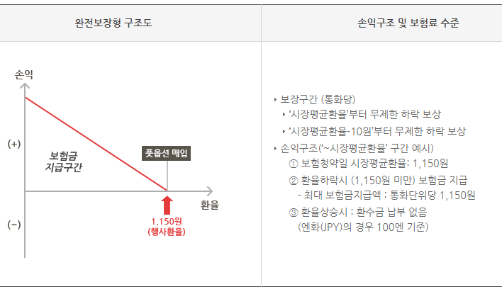
E X C H A N G E R I S K
완전보장 옵션형 환변동보험

Slide 18
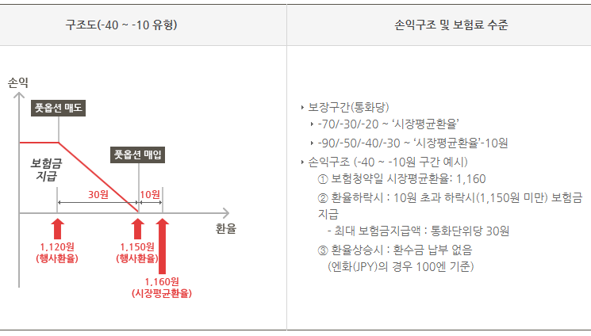
E X C H A N G E R I S K
부분보장 옵션형 환변동보험

Slide 19
E X C H A N G E R I S K
선물환 거래 절차
1. 영업점 방문
2. 신청내역 확인
3. 선물환 거래
4. 선물환 결제
장외파생상품기본계약 체결
(전년도 수출실적 기준)
기업인터넷뱅킹 가입
인터넷 선물환 가입
인터넷뱅킹 로그인
(외환/파생→선물환)
약정내용 확인
(선물환→계약조회 →약정내용)
선물환 사전점검
(거래가능금액, 거래통화,
상품설명서 확인 등)
선물환 거래체결
체결내역 조회
만기일자 조회
선물환 결제
(외환/파생→선물환
→선물환결제)

Slide 20
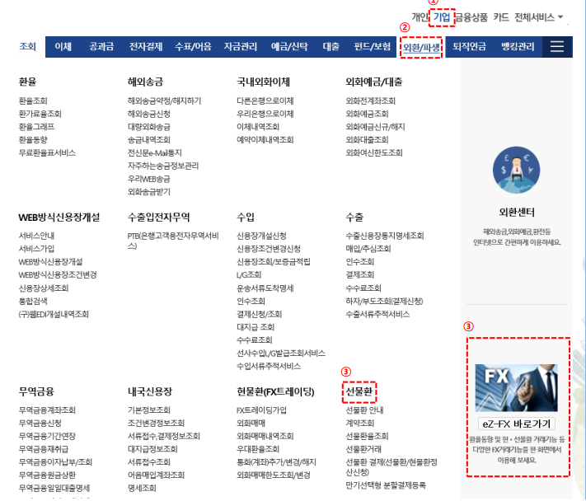
E X C H A N G E R I S K
인터넷 뱅킹 선물환 거래(예)
자료 : 우리은행

Slide 21
E X C H A N G E R I S K
환변동보험 거래 절차
1. 인수한도 책정
2. 청약/보험료납부
3. 보험증권 발급
5. 손익정산
4. 결제일 통지
1) 국내기업신용조사의뢰
2) 최근 1년간 수출실적(최근 3년간 평균수출실적)
3) 수출실적x60% 이내 한도
보험요율 = 기본요율 x (1 - 중소기업할인율)
청약 완료시 보험증권 발급
청약 완료시 보험증권 발급
1) 보장환율과 결제환율의 차이
2) 환차손이면 보험금 수령, 환차익이면 환수

Slide 22
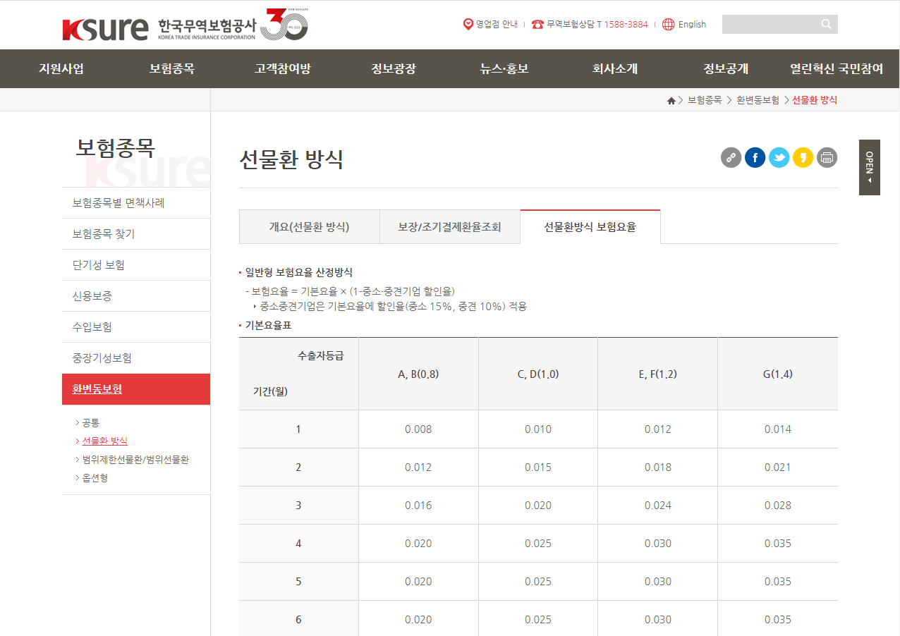
E X C H A N G E R I S K
환변동보험 보험요율

Slide 23
감사합니다.
김중근 dollar@kita.net

